Slide 1
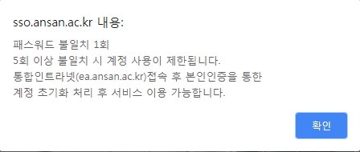
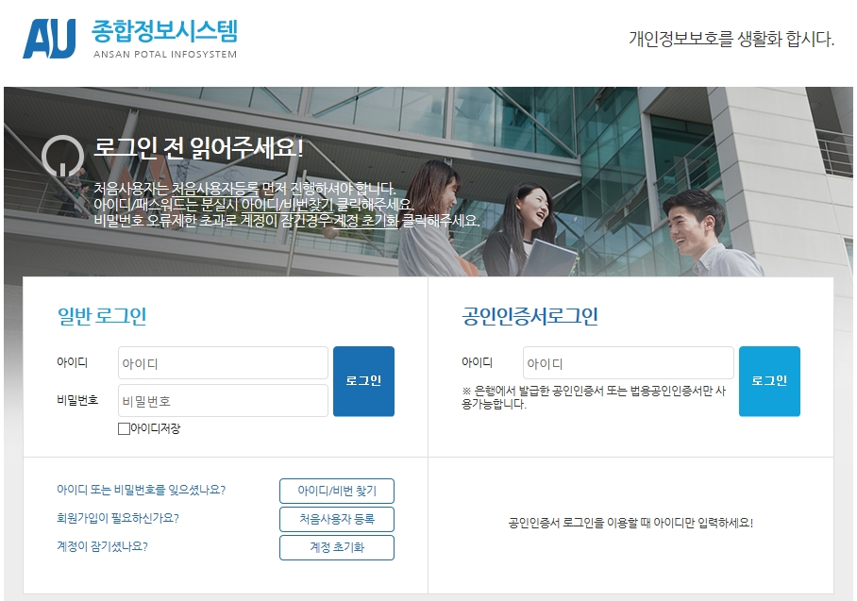
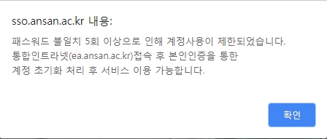
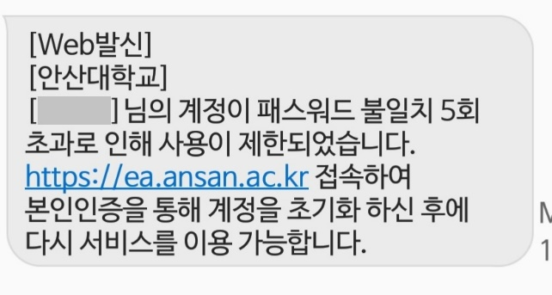
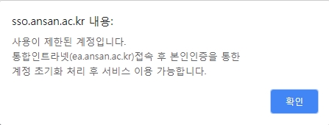
◎ 안산대학교 통합 인트라넷 계정 초기화(1)
패스워드 5회 불일치 시 인트라넷 계정이 잠김(해당 계정 사용불가 처리) → 계정 초기화 후 사용가능
안산대학교 통합 인트라넷 접속(ea.ansan.ac.kr)
“계정 초기화“ 클릭!
※ 패스워드 5회 불일치 시 해당사용자에게 안내 SMS 발송
로그인 1회 실패
로그인 5회 실패
SMS 발송
로그인 실패 5회 이상

Slide 2
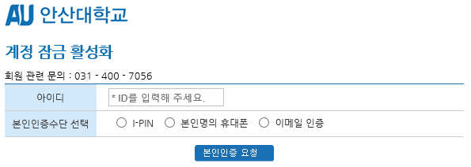
◎ 안산대학교 통합 인트라넷 계정 초기화(2)
사용 불가 처리된 ID 입력
구분 선택 후 본인확인 방법 선택
휴대폰 인증 → 학생 본인 명의 휴대폰만 인증 가능!(본인명의 휴대폰이 없는 경우 I-PIN/이메일 인증 활용)
I-PIN 인증 → 범용 공인 인증서를 이용하여 I-PIN 발급 후 본인인증 처리
이메일 인증 → 회원가입 시 입력한 이메일 주소로 계정 초기화 인증 메일 발송
※ 범용 공인 인증서 란?
금융거래를 포함하여, 일반 전자거래의 모든 분야에서 사용 가능한 인증서(유료발급)
거래중인 은행(또는 금융기관)의 인터넷 뱅킹의 인증센터를 통해 발급 가능

Slide 3
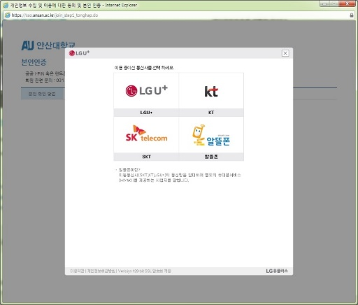
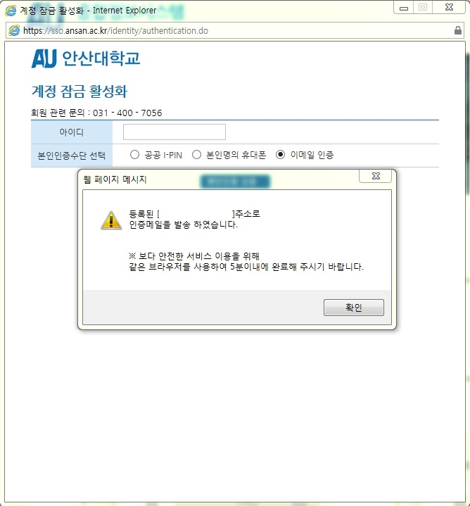
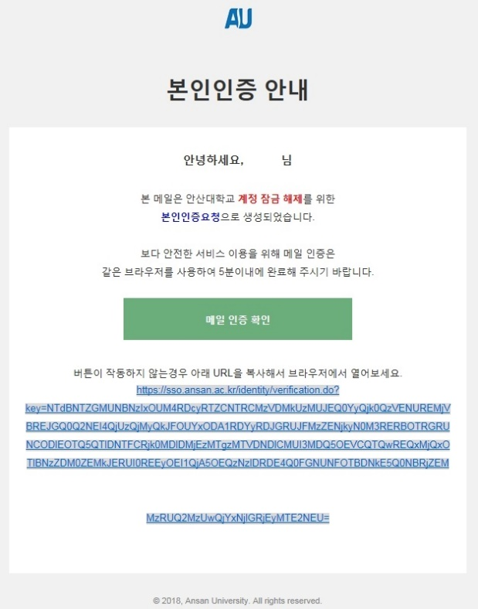
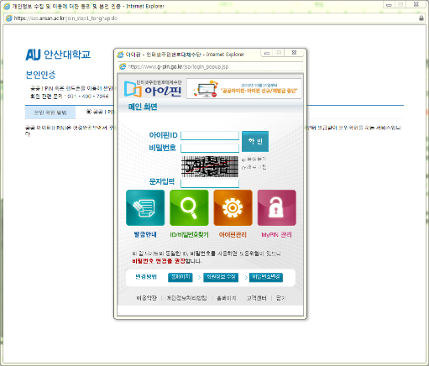
◎ 안산대학교 통합 인트라넷 계정 초기화(3)
선택한 인증 수단을 통해 본인인증 처리
※ 휴대폰 인증 / I-PIN 인증 → 인증 완료 시 계정 초기화 메뉴로 이동
※ 이메일 인증 → 회원가입 당시 입력된 메일 주소로 계정 초기화 인증 메일 발송
→ 메일 접속 후 본인인증 메일의 “메일 인증 확인“ 버튼 클릭!
→ 인증 완료 시 계정 초기화 메뉴로 이동
휴대폰 인증
이메일 인증
본인인증 이메일
I-PIN인증

Slide 4
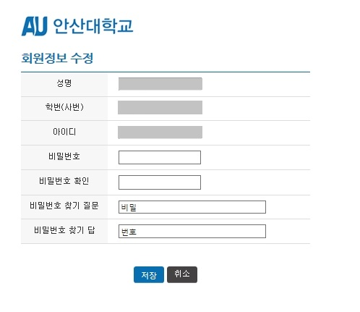
◎ 안산대학교 통합 인트라넷 계정 초기화(4)
비밀번호 변경 후 “저장” 버튼 클릭!
안산대학교 통합 인트라넷 접속(ea.ansan.ac.kr)
변경된 패스워드로 접속

